Slide 1
«Чудеса из ларца»
Новогодние поделки
МБДОУ д /с №9
2016год.

Slide 2
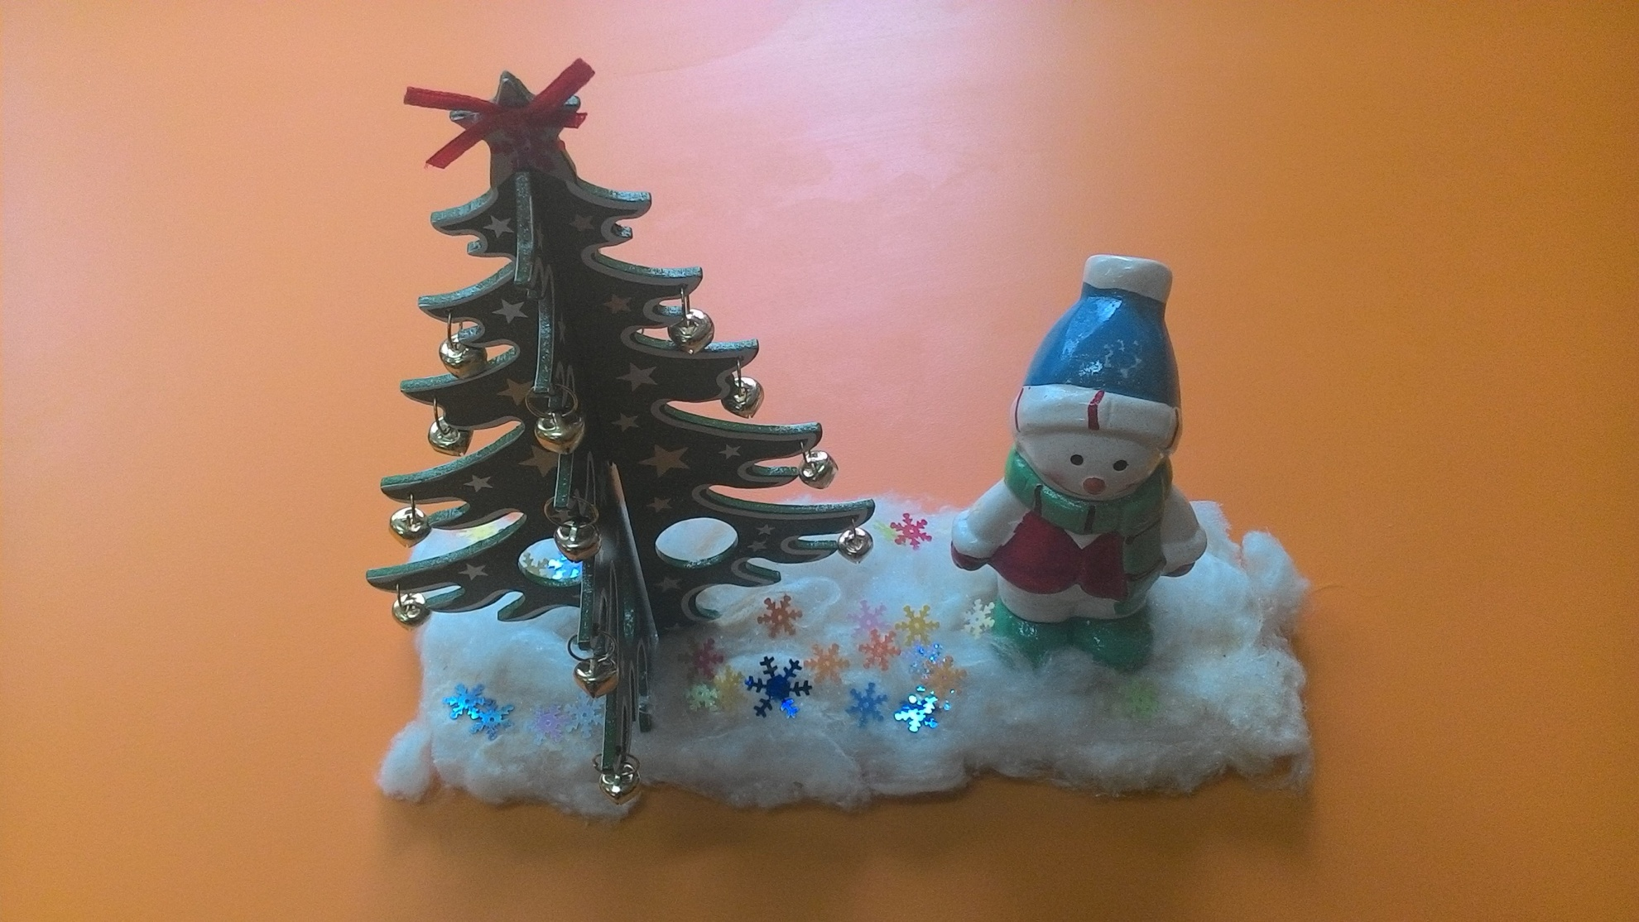
Демченко Елизавета группа «Капелька»

Slide 3
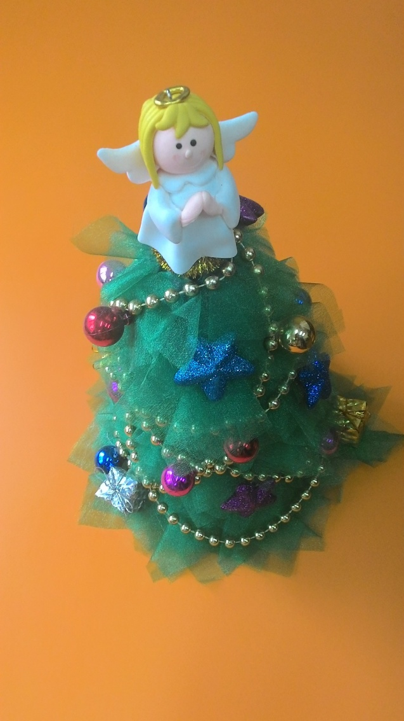
Полянская Кира
Группа «Капелька»

Slide 4
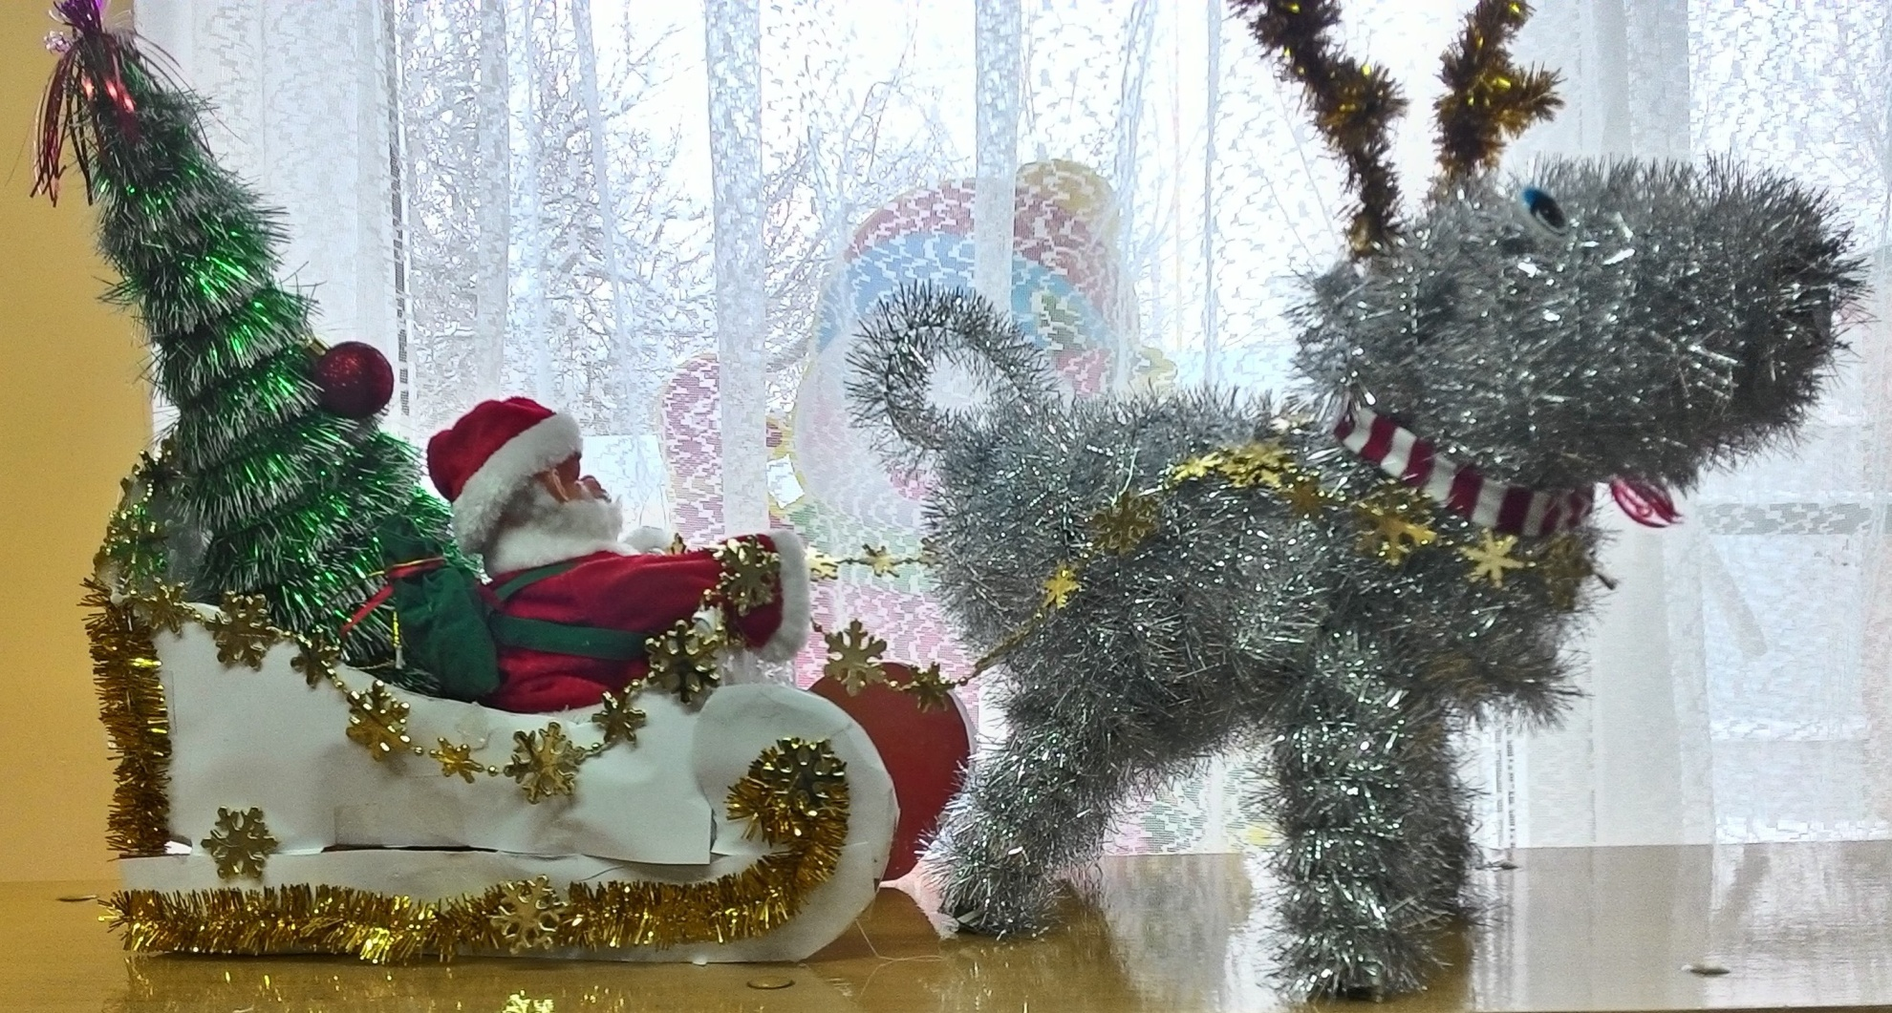
Белоусов Максим группа «Капелька»

Slide 5
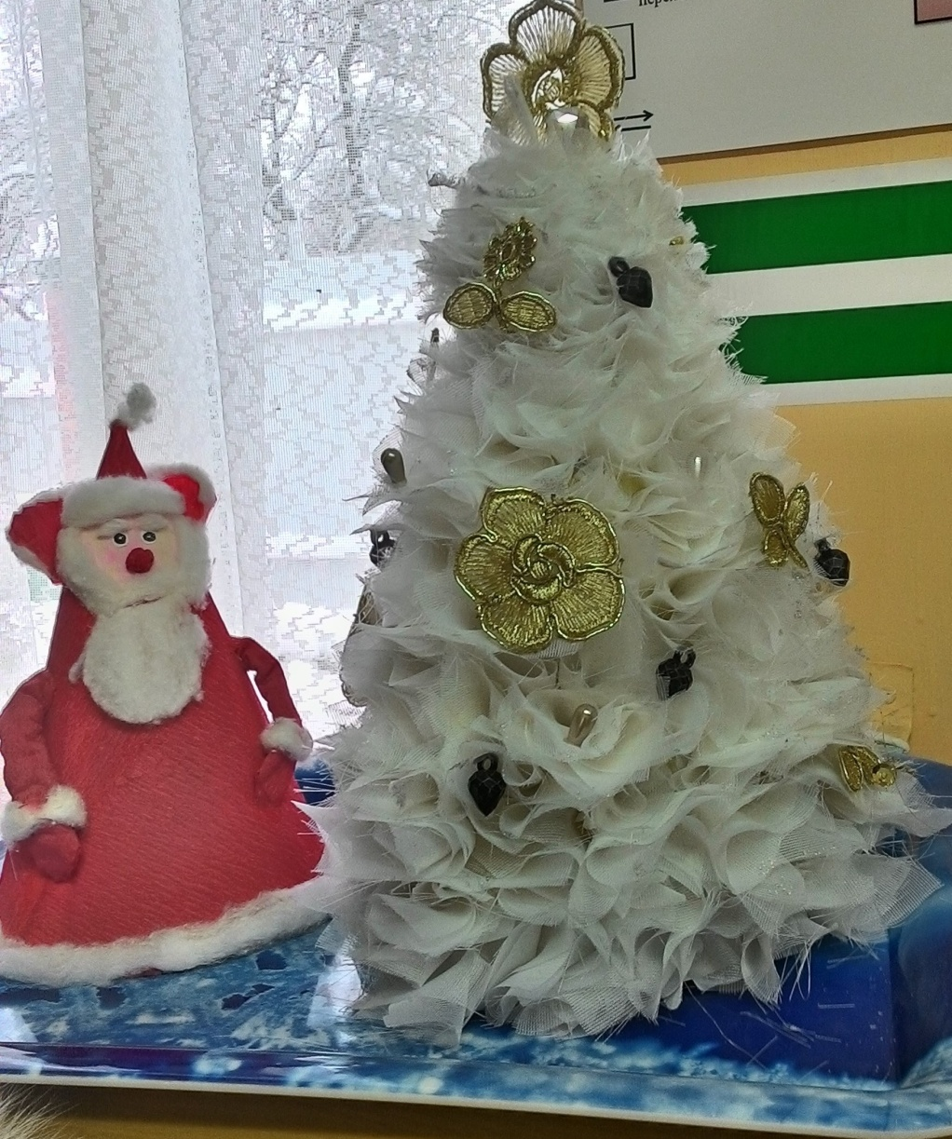
Микадзе Лука группа «Солнышко»

Slide 6
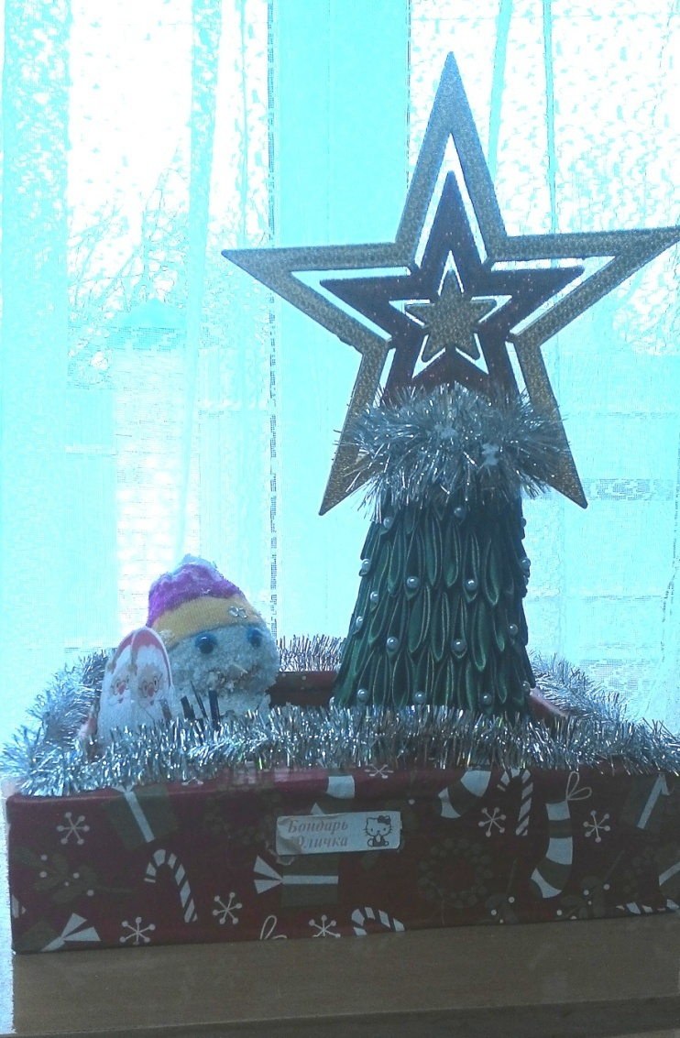
Бондарь Юлия группа «Капелька»

Slide 7
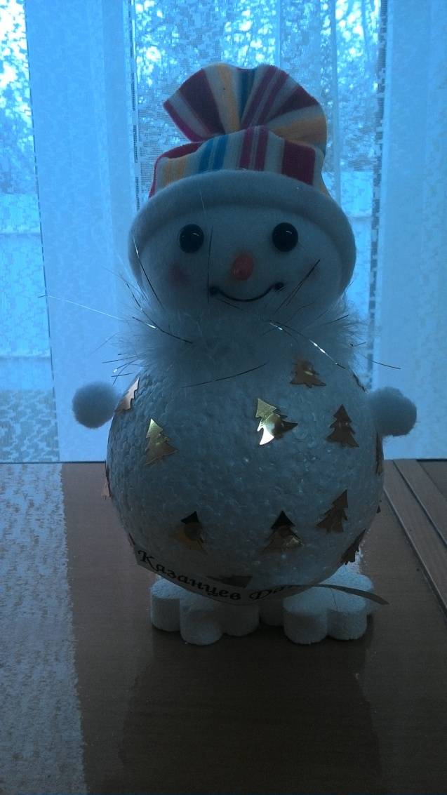
Казанцев Данил группа «Солнышко»

Slide 8
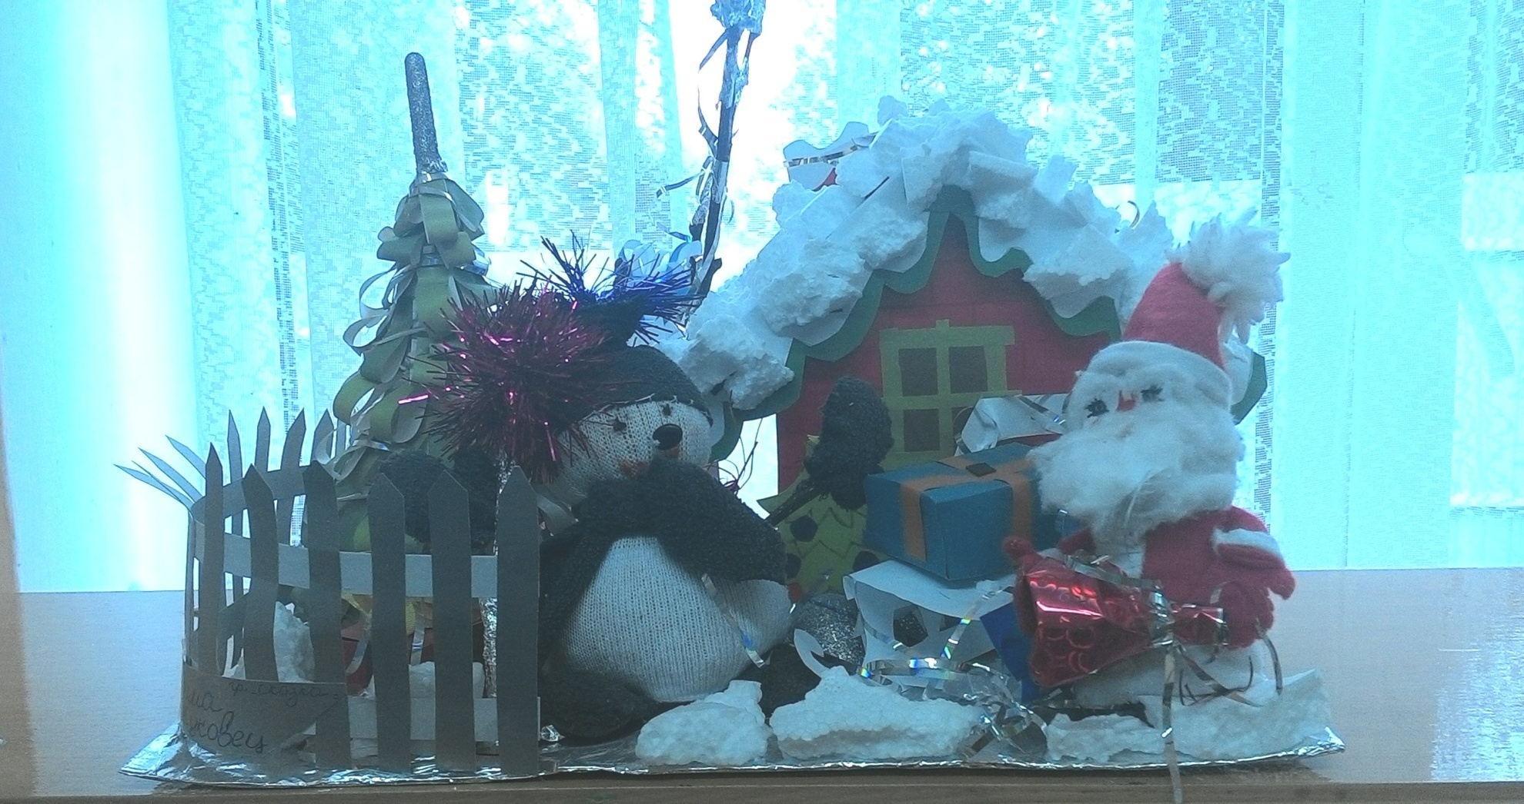
Жуковец Дмитрий группа «Сказка»

Slide 9
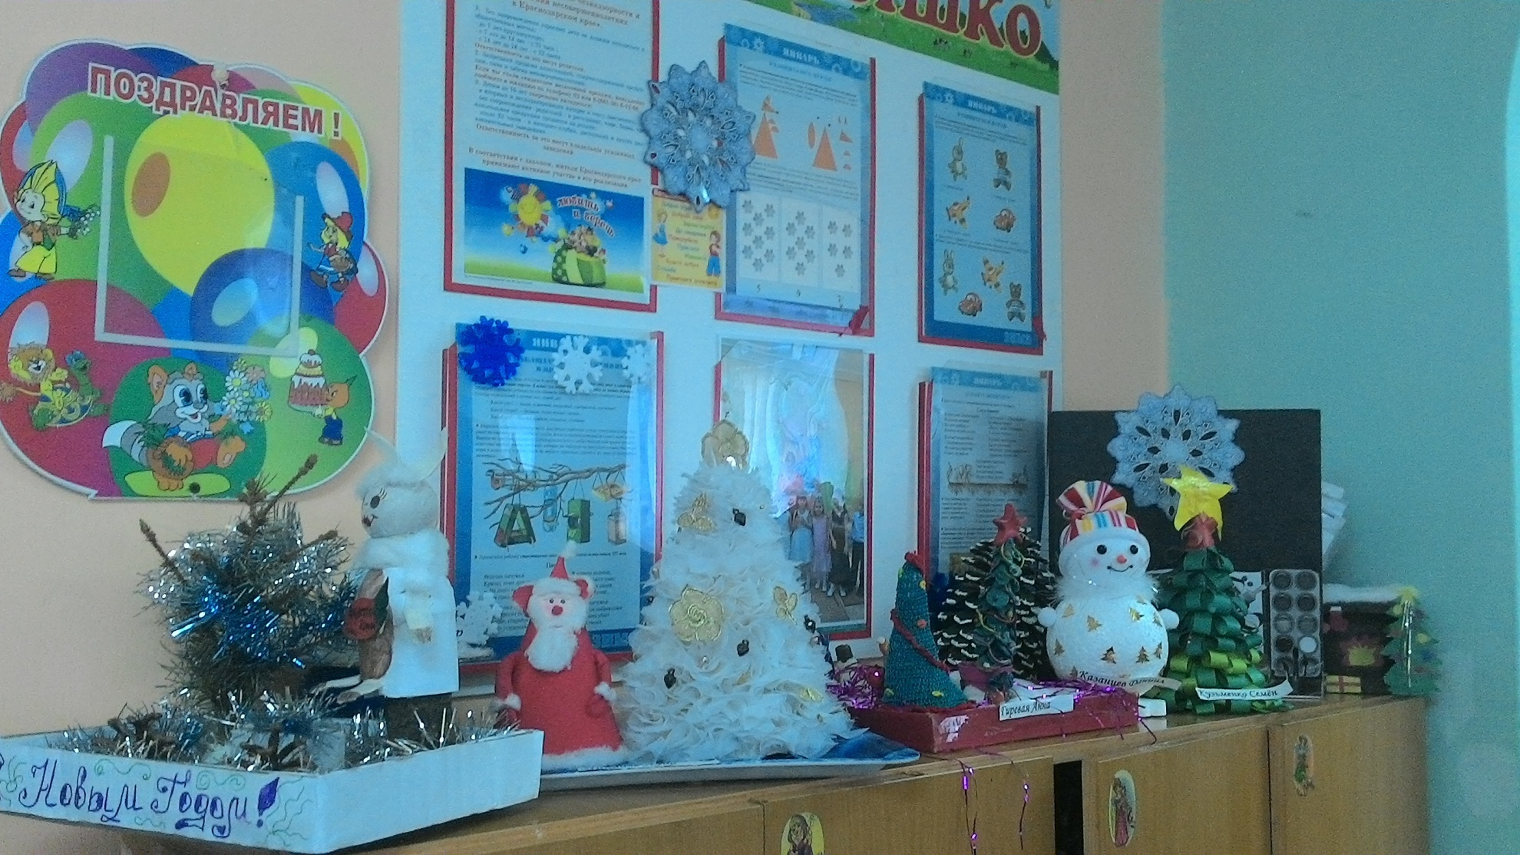
Выставка работ группы «Солнышко»

Slide 10
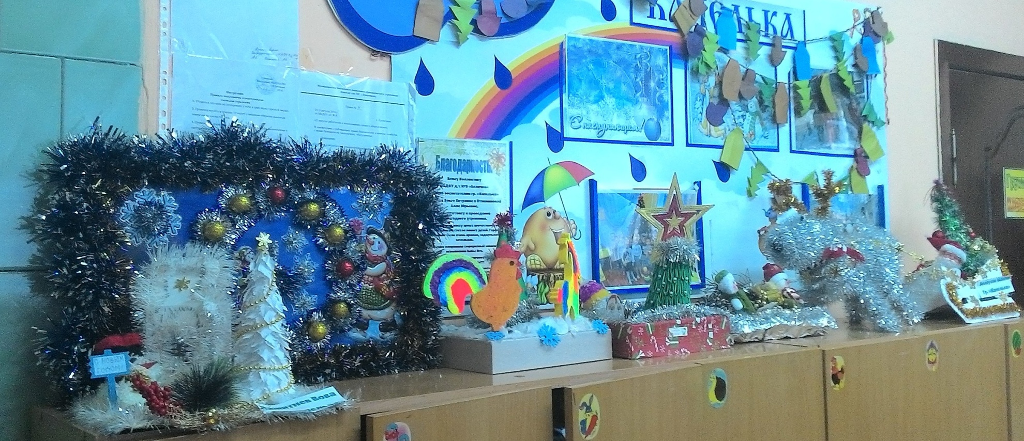
Выставка работ группы «Капелька»

Slide 11
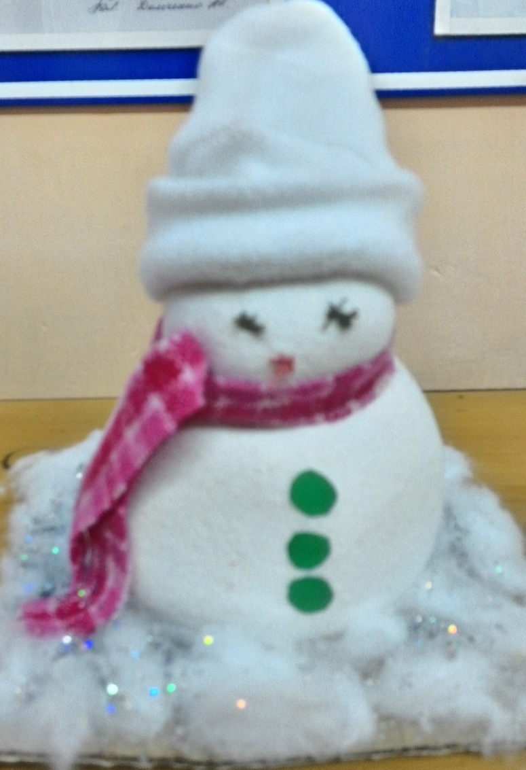
Пеньков Никифор группа «Капелька»

Slide 12
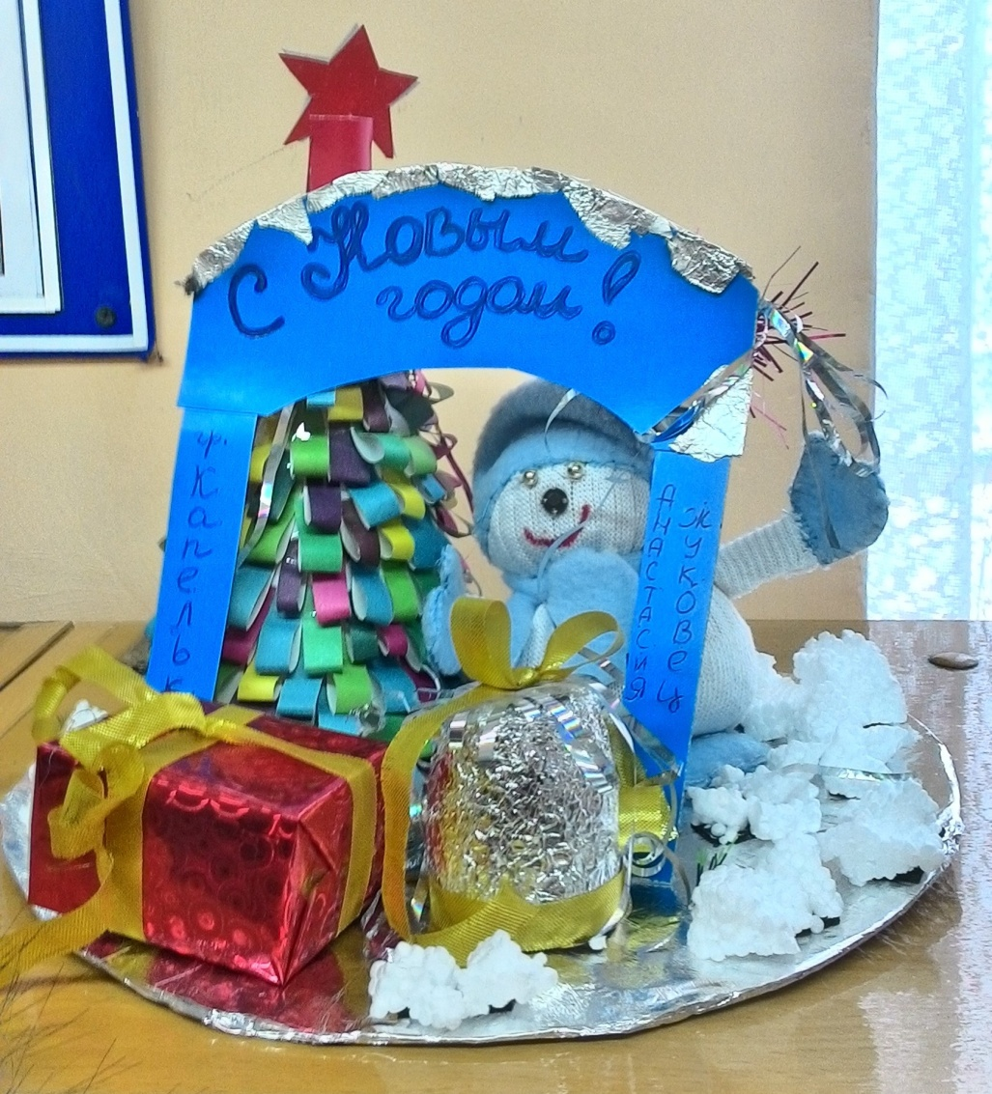
Жуковец Анастасия группа «Капелька»

Slide 13
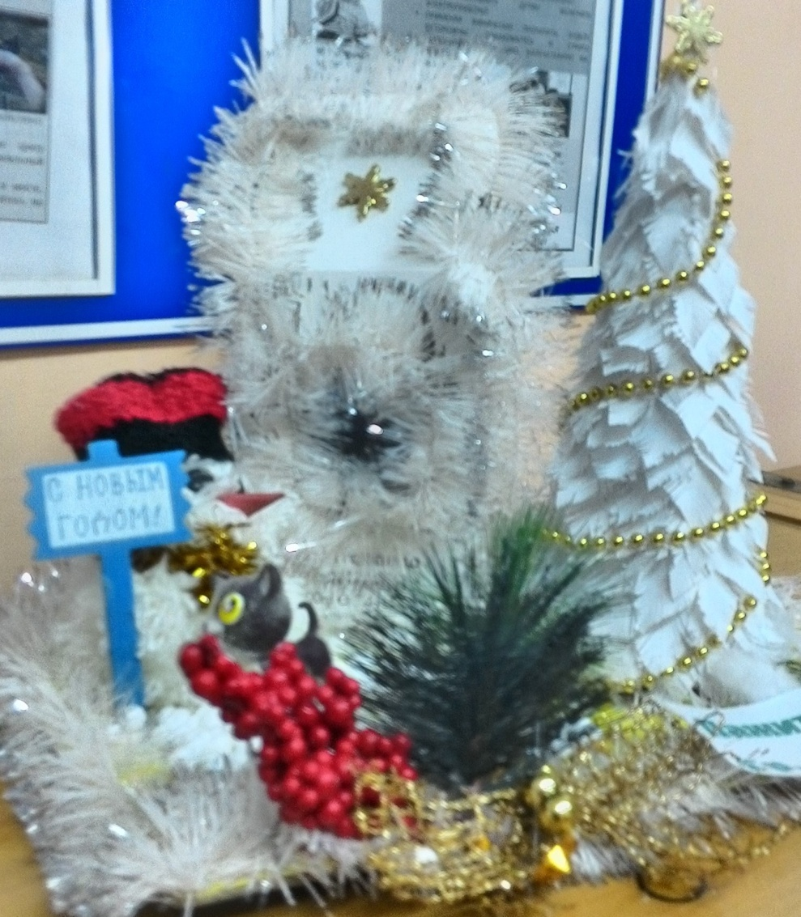
Пажитнев Володя группа «Капелька»

Slide 14
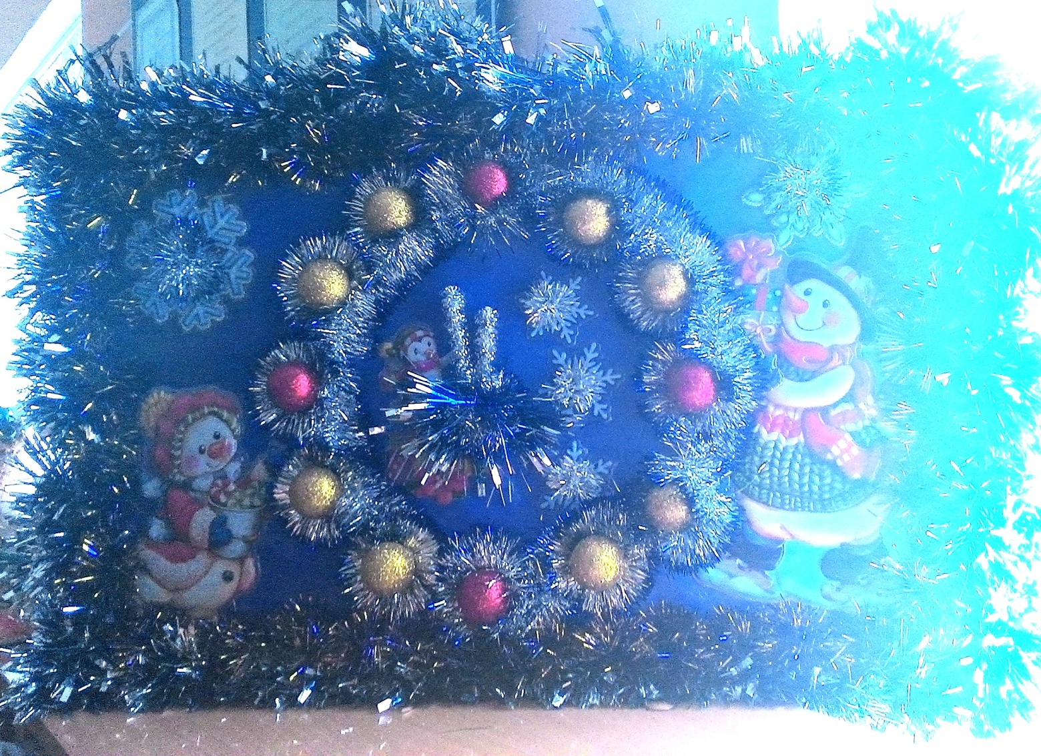
Москалёва Дарья группа «Капелька»

Slide 15
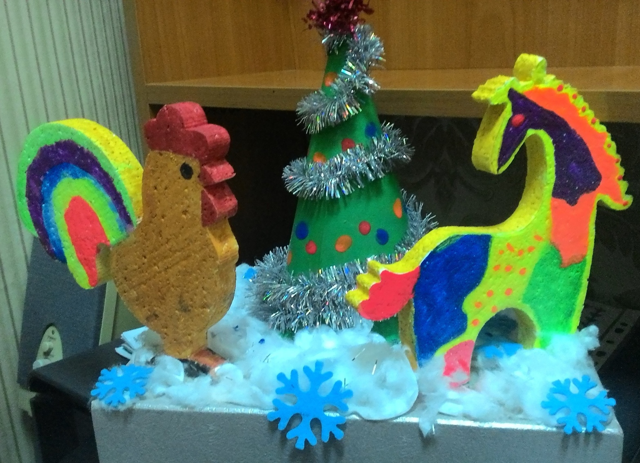
Холостых Варвара группа «Капелька»

